Slide 1
세계지방정부기후총회 (2025.04.15)
문장 말고, 짧게 단어개괄
제목, 소제목, 내용 위계
경기도 전력발전 및
에너지소비 현황과 이슈
경기연구원 기후환경정보센터장
김 한 수

Slide 2
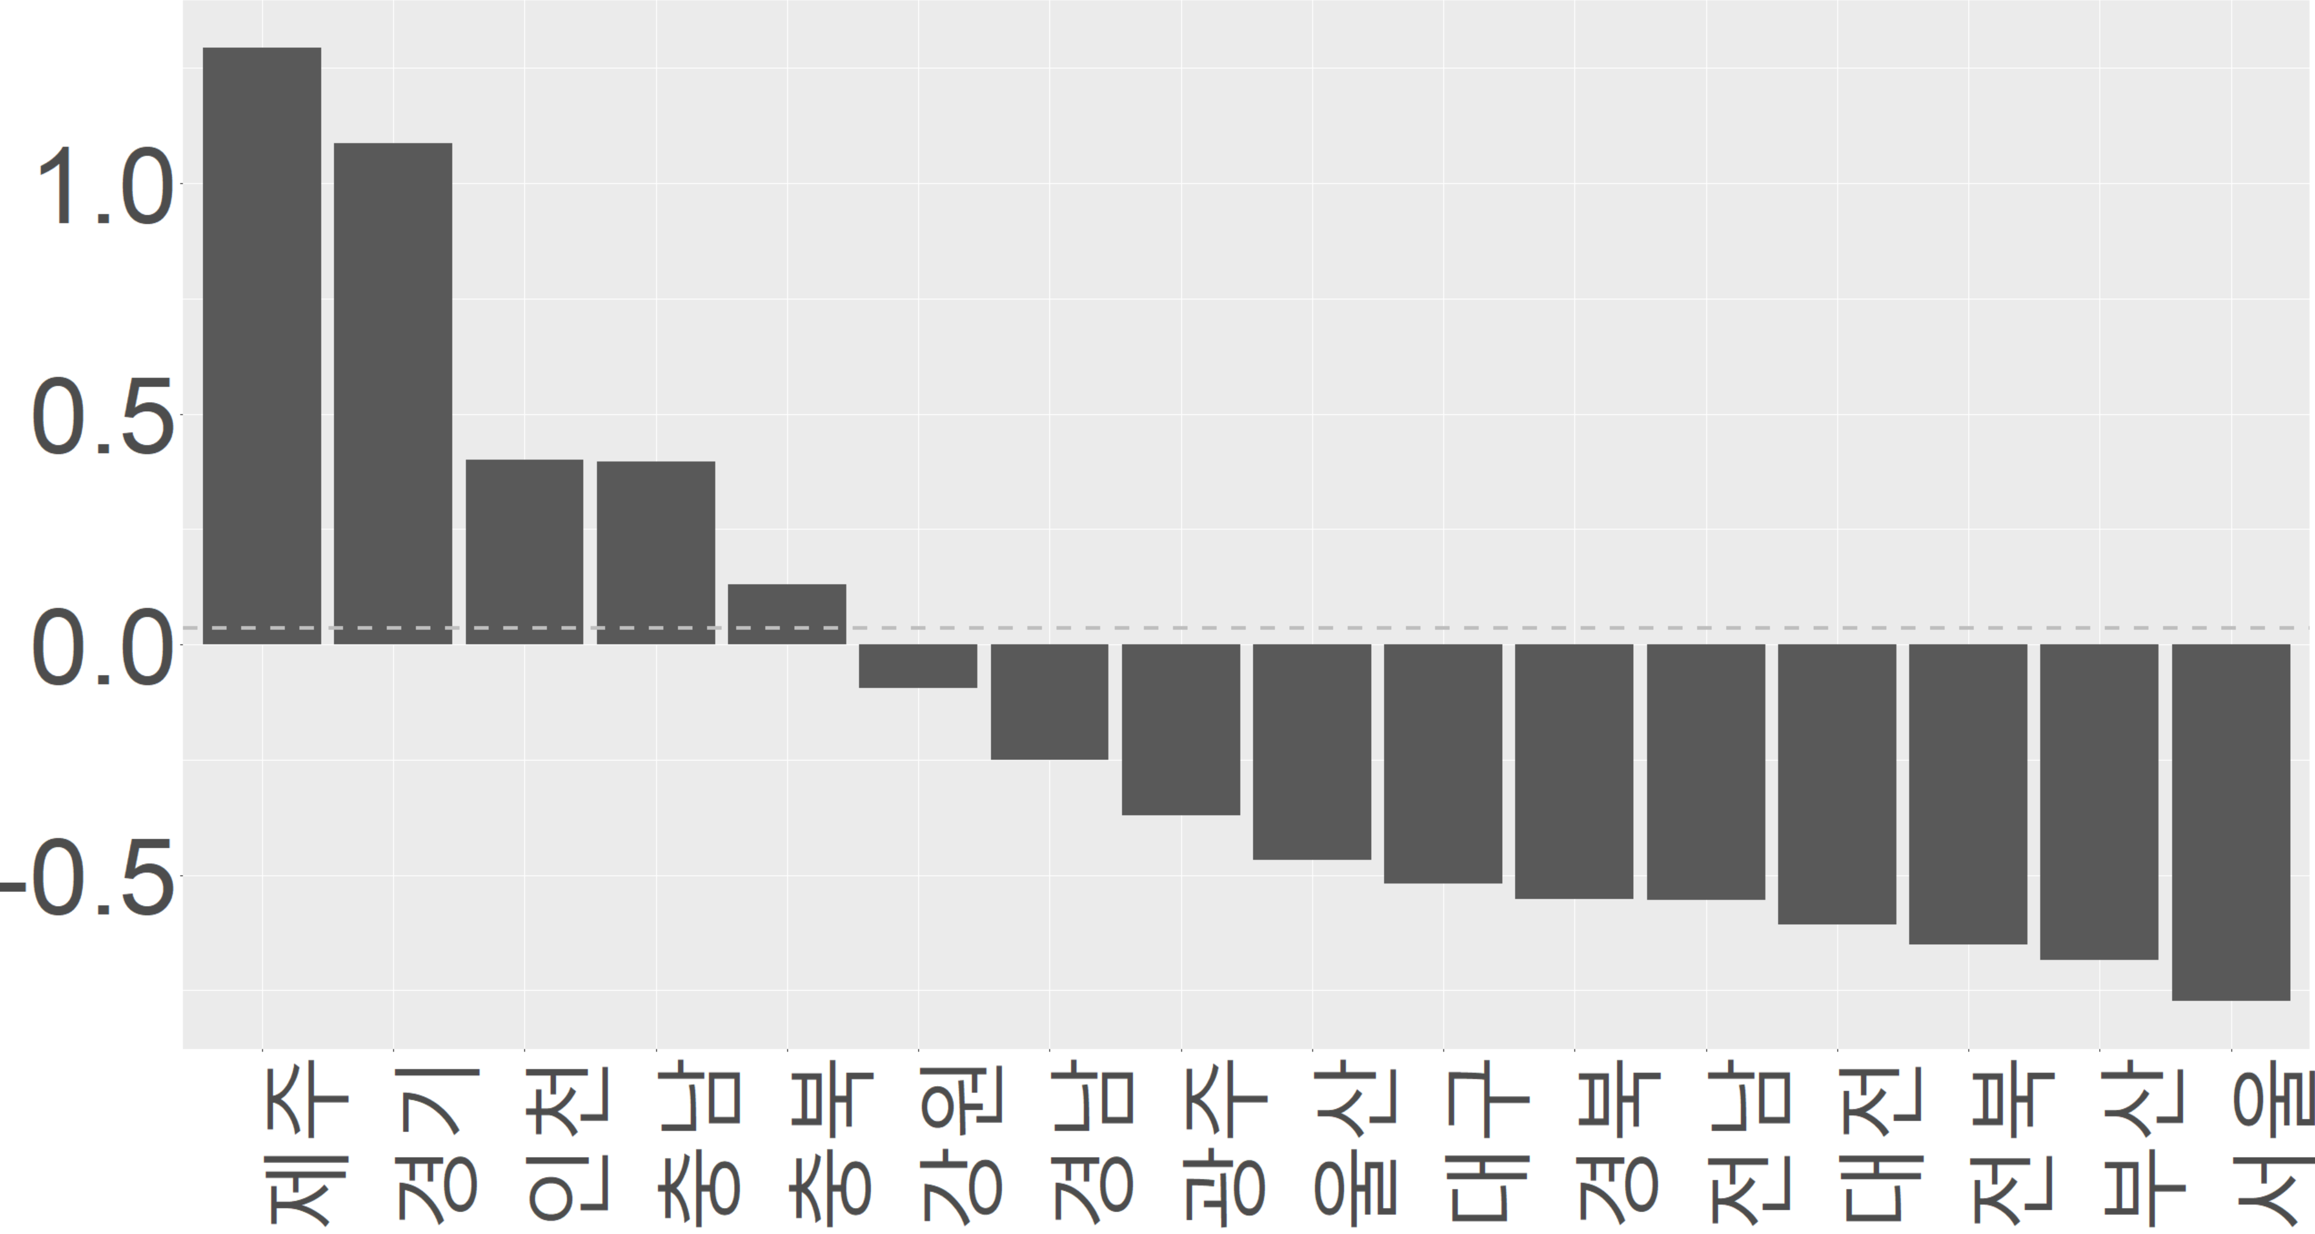
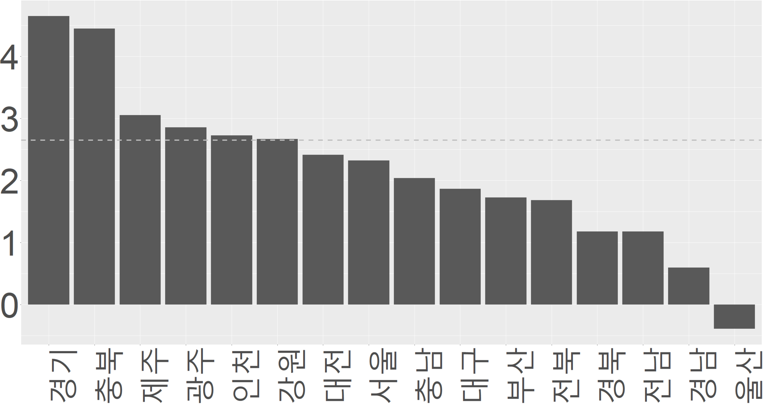
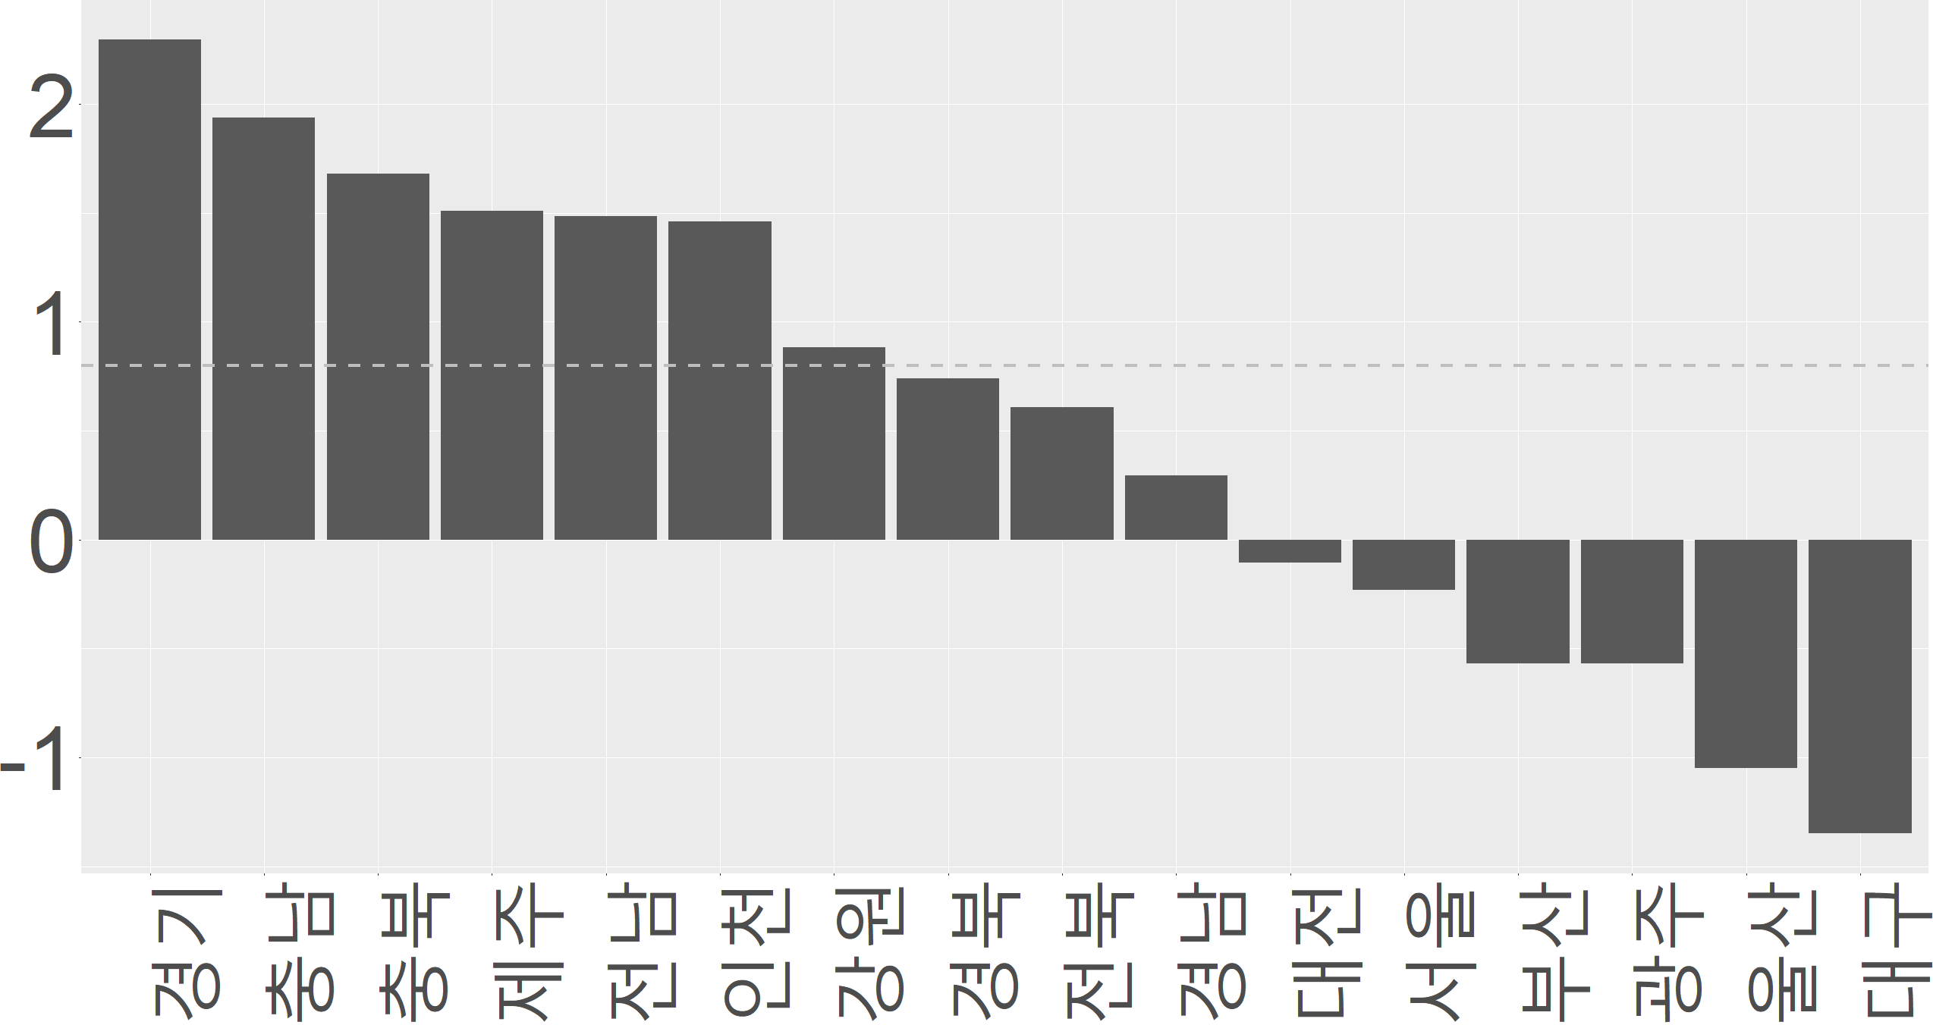
00
시·도별 사회경제 현황
최근 10년간 인구, GRDP, 사업체 수 증가 추이
인구와 경제규모의 성장으로 인해 전력수요 증가 예상
(인구 증가율) 전국 연평균 증가율 0.035%인 반면, 경기도는 1.09%로 전국에서 2번째로 높은 증가율을 기록
(GRDP 증가율) 전국 연평균 증가율 2.65%인 반면, 경기도는 4.65%로 전국에서 가장 가파른 증가 추이
(사업체 수 증가율) 전국 연평균 증가율 0.80%인 반면, 경기도는 2.30%로 전국에서 가장 가파른 증가 추이
인구 증가율 (2013~2023 연평균)
지역내 총생산 증가율 (2012~2022 연평균)
사업체 수 증가율 (2012~2022 연평균)
(%)
(%)
(%)
전국평균: 2.65 %
전국평균: 0.80 %
전국평균: 0.035 %
제
주
출처: 전승호·김한수. (2024). 전국 시도 및 시군구의 온실가스 배출 요인 분해 분석: 경기도 재생에너지 보급의 필요성 도출, 자원· 환경경제연구, 33(4), 343-378.

Slide 3
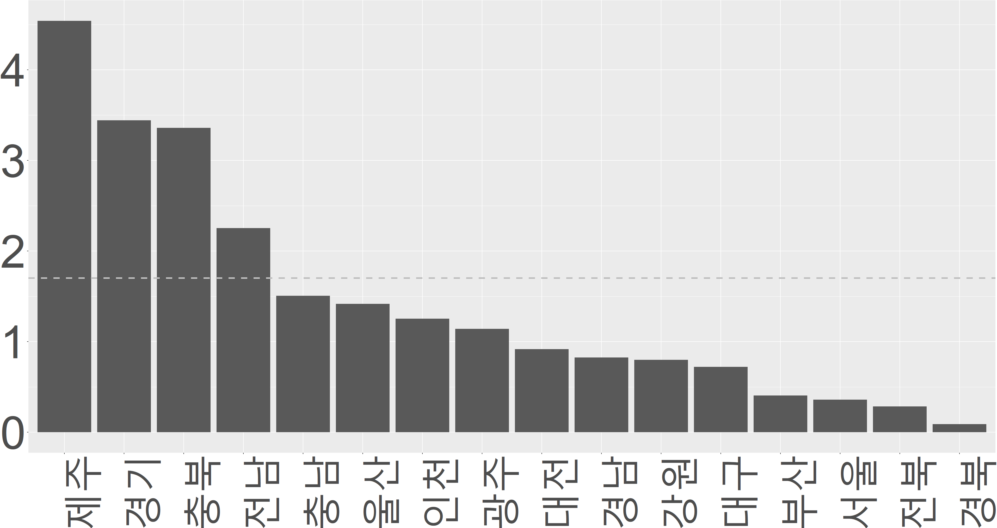
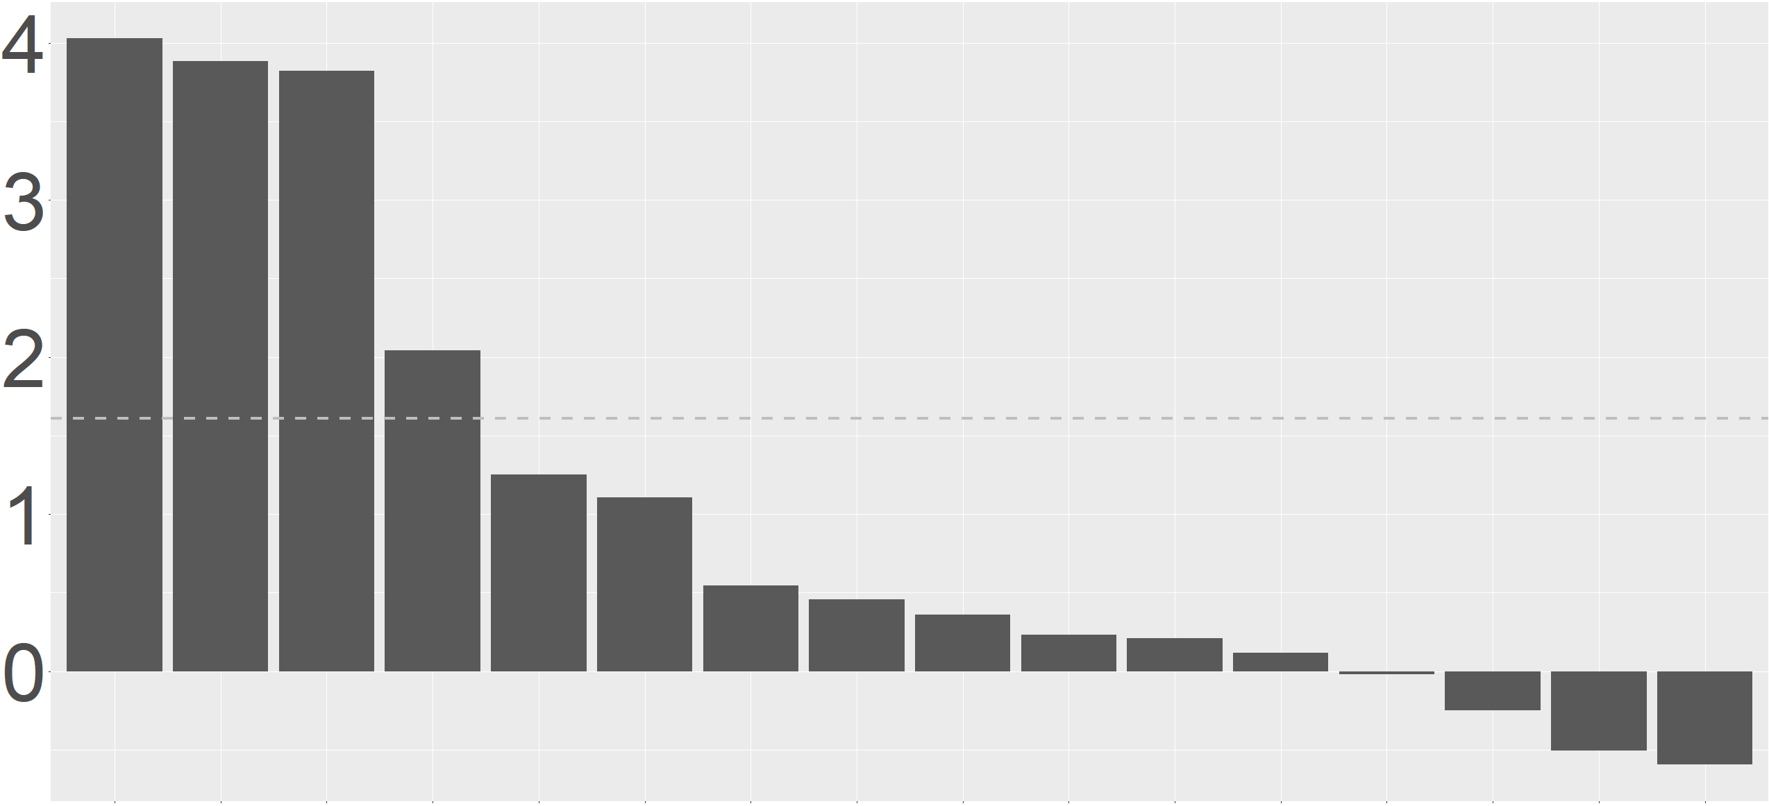
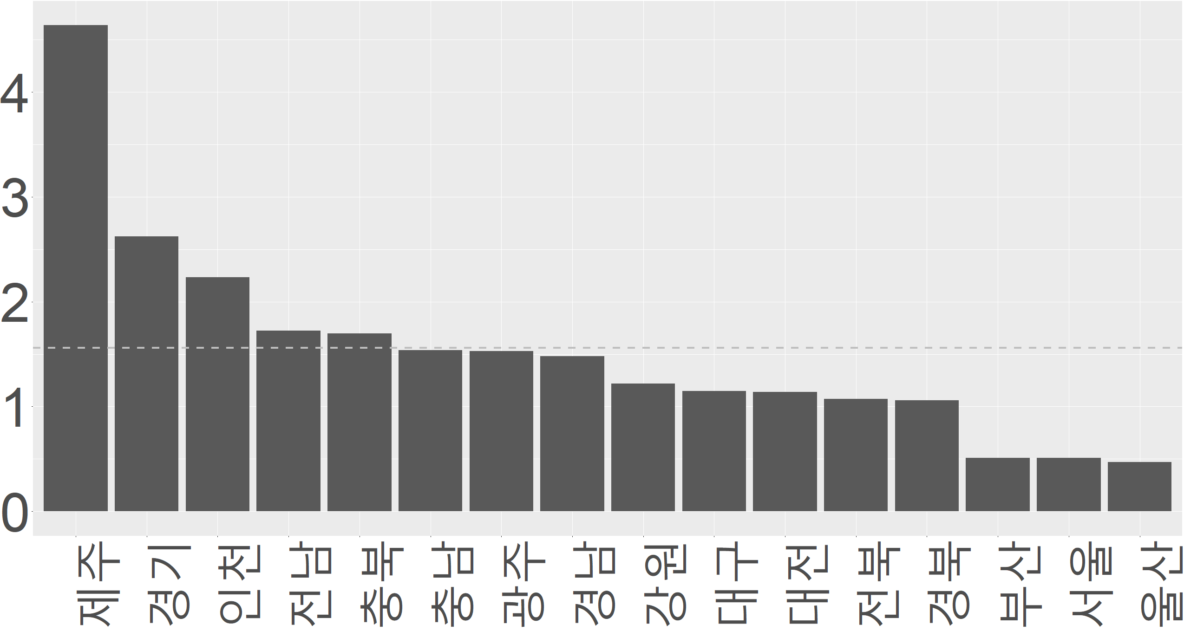
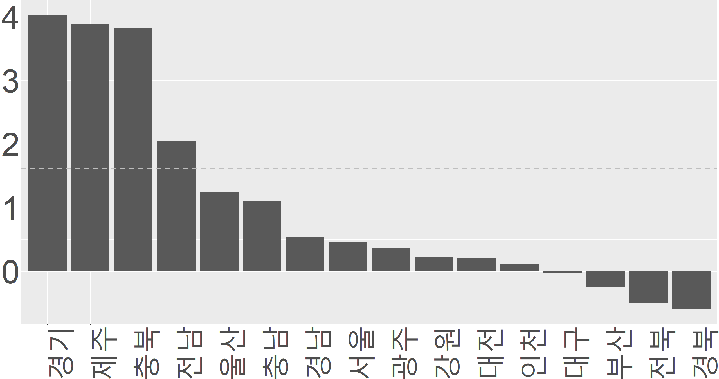
00
시·도별 전력소비 현황
최근 10년간 전력소비 증가 추이
인구가 늘고, 경제규모가 커지면, 전력수요 늘어날 수 밖에 없음.
(전체 전력 소비) 전국 연평균 증가율 1.70%인 반면, 경기도는 3.44%로 전국에서 2번째로 높은 증가율을 기록
(산업부문 전력소비) 전국 연평균 증가율 1.61%인 반면, 경기도는 4.03%로 전국에서 가장 가파른 증가 추세
(건물부문 전력소비) 전국 연평균 증가율 1.56%인 반면, 경기도는 2.62%로 전국에서 2번째로 높은 증가율을 기록
전력소비 증가율 (2012~2022 연평균)
산업부문 전력소비 증가율 (2012~2022 연평균)
건물부문 전력소비 증가율 (2012~2022 연평균)
(%)
(%)
전국평균: 1.70%
전국평균: 1.61 %
전국평균: 1.56 %
(%)
출처: 전승호·김한수. (2024). 전국 시도 및 시군구의 온실가스 배출 요인 분해 분석: 경기도 재생에너지 보급의 필요성 도출, 자원· 환경경제연구, 33(4), 343-378.

Slide 4
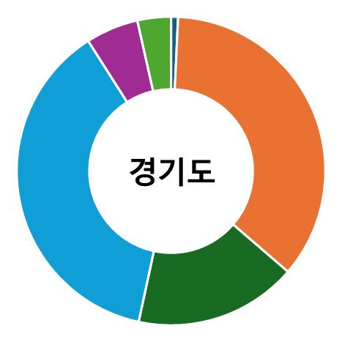
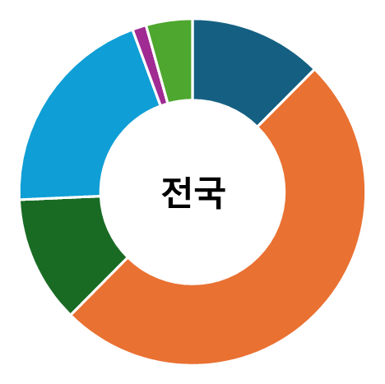
00
경기도 최종에너지 소비의 에너지원별 구성
최종에너지소비 (에너지원별, 2022년)
최종에너지 소비의 에너지원별 비중을 살펴보면, 경기도는 에너지원 중 전력에 가장 많이 의존하고 있는 것으로 나타남.
(전국) 석유제품 50%, 전력 20%, 석탄 12%, 가스 12%, 신재생 및 기타 4%, 열에너지 1% 를 차지하고 있음.
(경기도) 전력 38%, 석유제품 36%, 가스 17%, 열에너지 6%, 신재생 및 기타 4%, 석탄 1%를 차지하고 있음.
최종에너지 소비의 에너지원별 구성 (2022)
석탄 17%
석유 36%
전력 20%
전력 38%
가스 17%
석유 50%
가스 17%
출처: 에너지경제연구원. (2023). 지역에너지통계연보

Slide 5
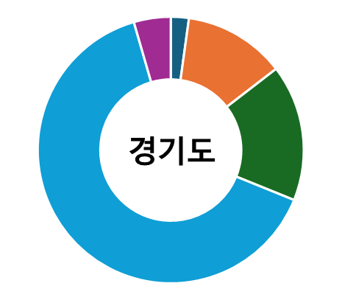
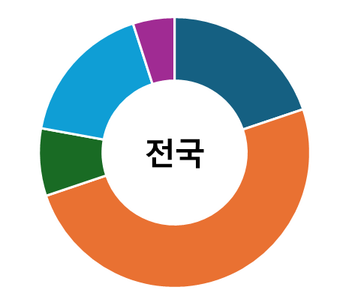
00
경기도 산업부문 에너지 소비의 에너지원별 구성
산업부문 에너지소비의 에너지원별 구성 (2022년)
앞서 살펴본 경기도의 높은 전력 소비 비중은 전력 집약적인 산업이 밀집해 있는 지역 특성에 기인하는 바가 큼.
(전국 산업부문) 석유제품 50%, 석탄 20%, 전력 17%, 가스 8%, 신재생 및 기타 5%
(경기도 산업부문) 전력 64%, 가스 17%, 석유 12%, 신재생 및 기타 4%, 석탄 2%
출처: 에너지경제연구원. (2023). 지역에너지통계연보
산업부문 에너지소비의 에너지원별 구성 (2022)
신재생 및 기타 4%
석탄 2%
신재생 및 기타 8%
석유 12%
석탄 20%
전력 17%
가스 17%
가스 8%
전력 64%
석유 50%

Slide 6
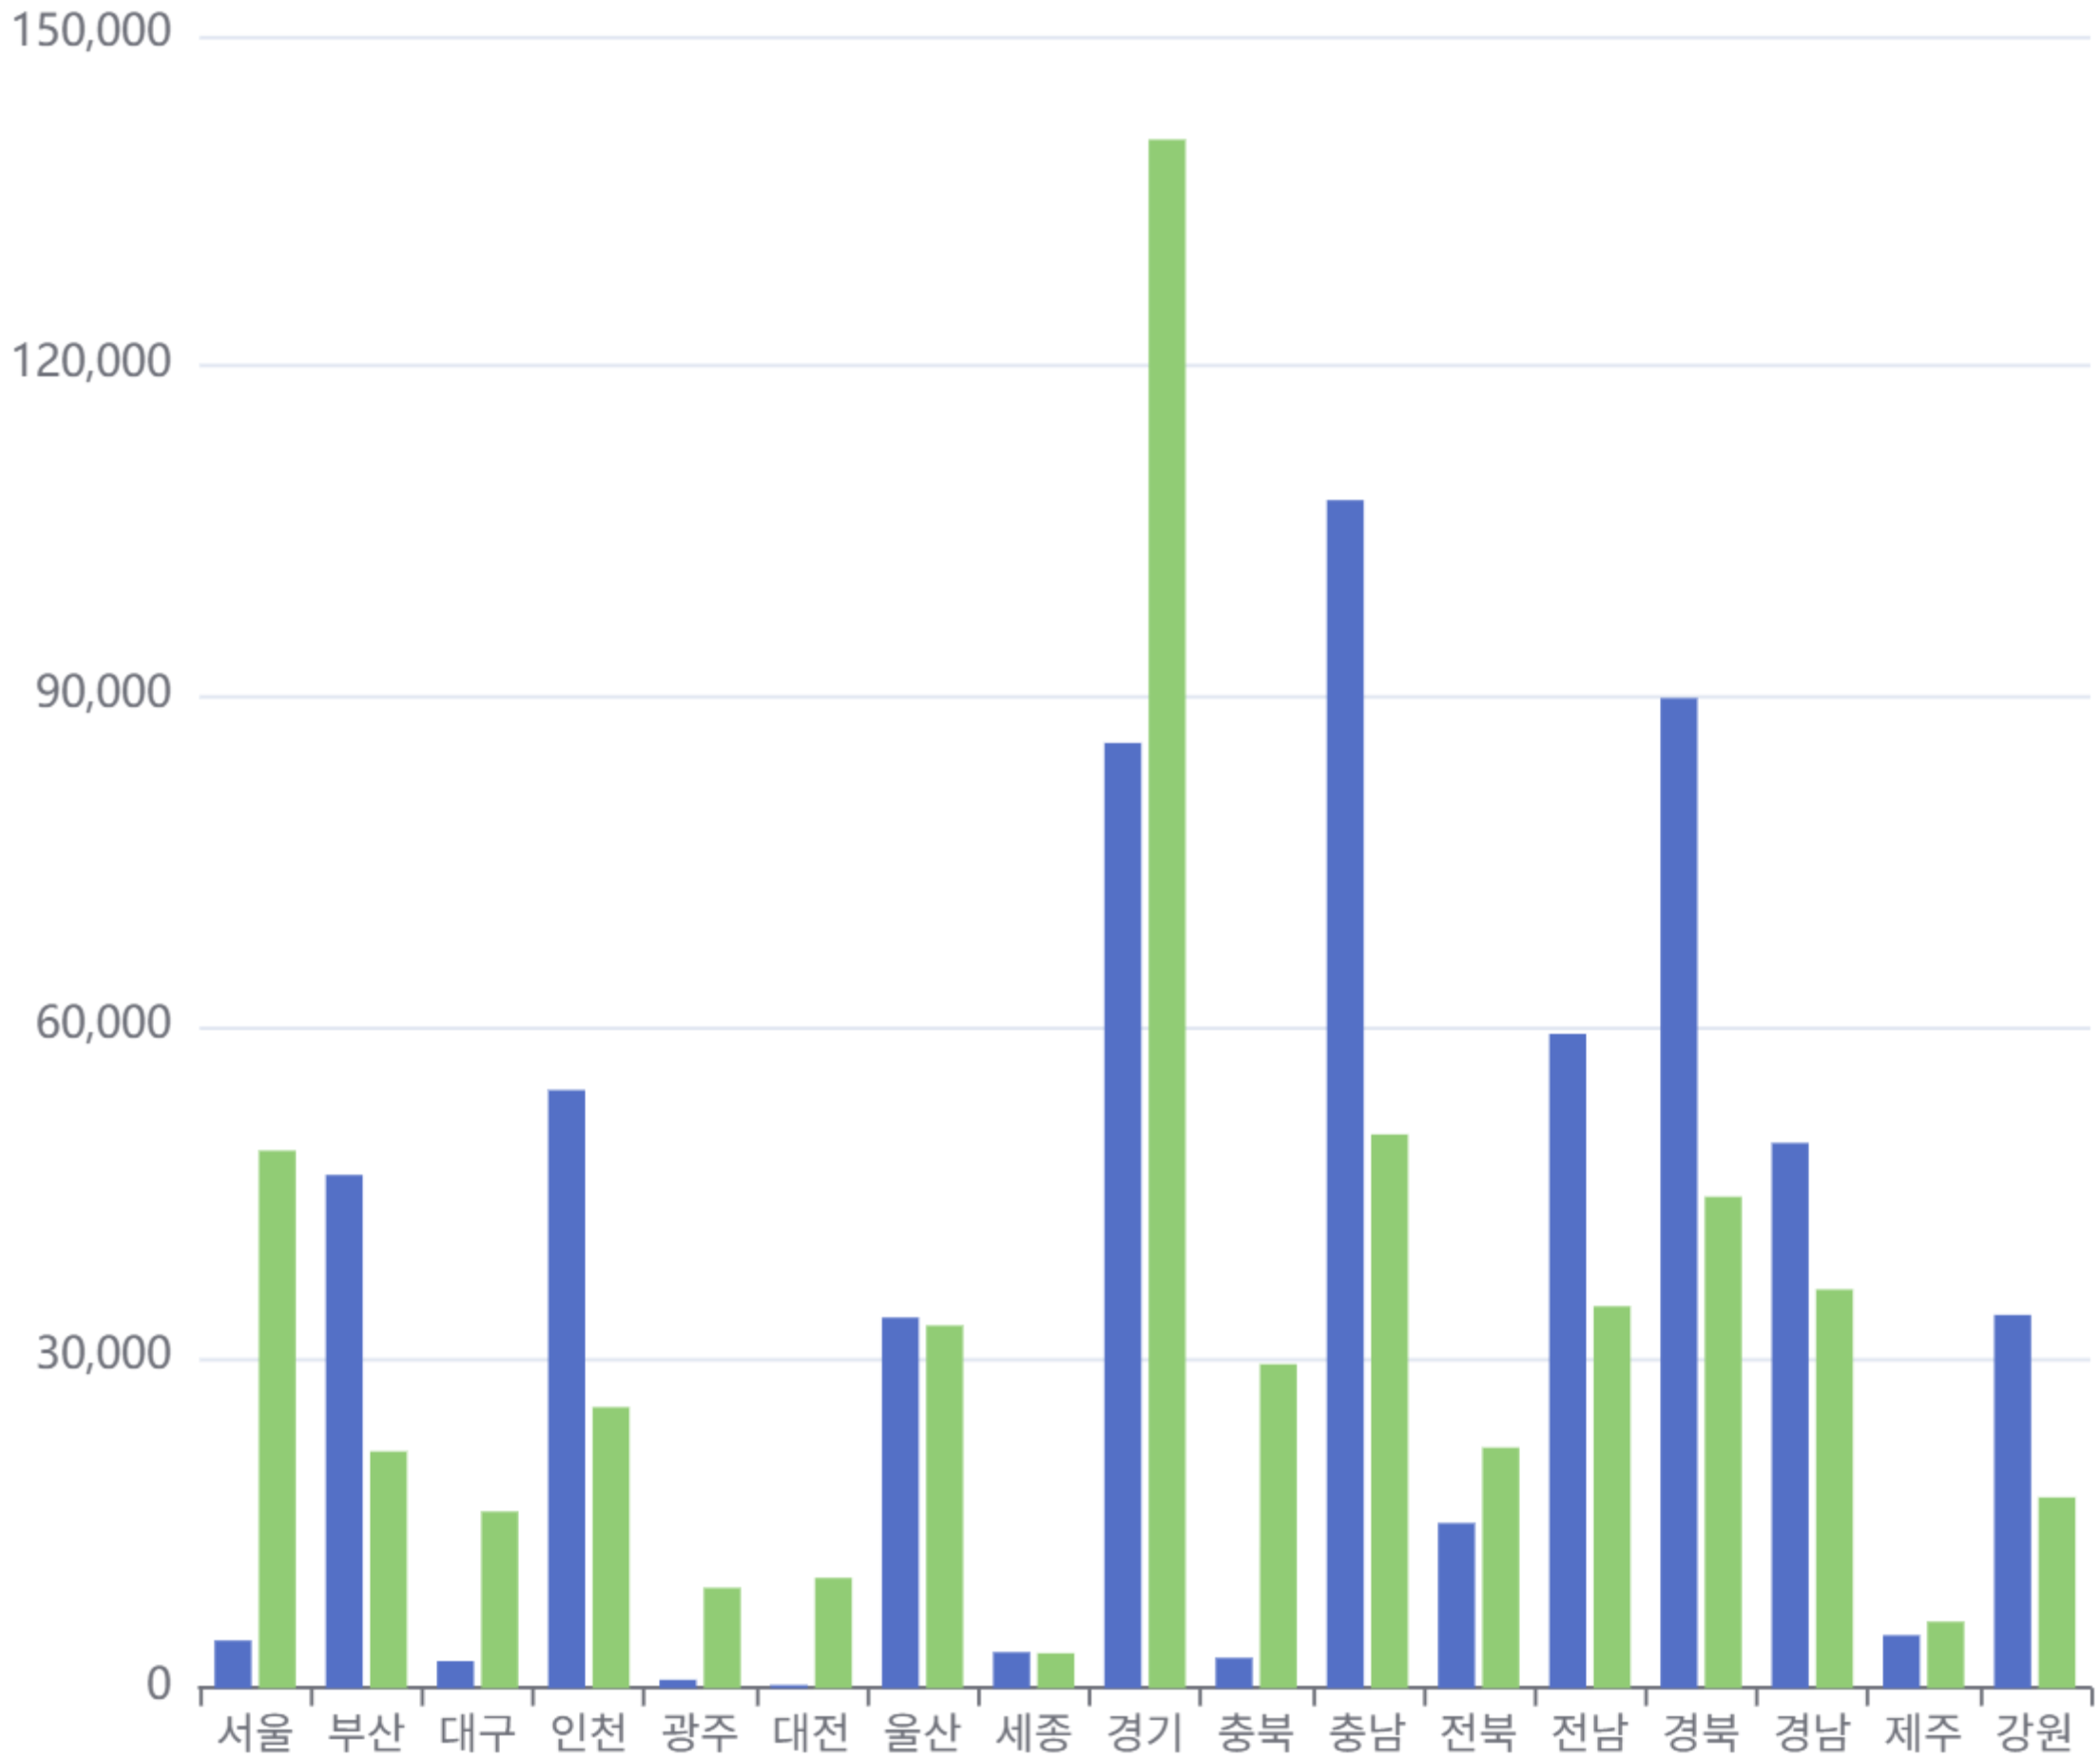
00
경기도 전력자립도
경기도 전력 수급 현황
(GWh)
시도별 전력 소비 및 발전량
경기도는 전력소비가 많은 것에 비해 발전량이 부족
경기도 전력발전량: 85.8TWh
경기도 전력소비량: 140.5TWh
경기도의 전력자립도는 61%으로 전국에서 12번째
소비량
발전량
출처: 경기 기후 플랫폼

Slide 7
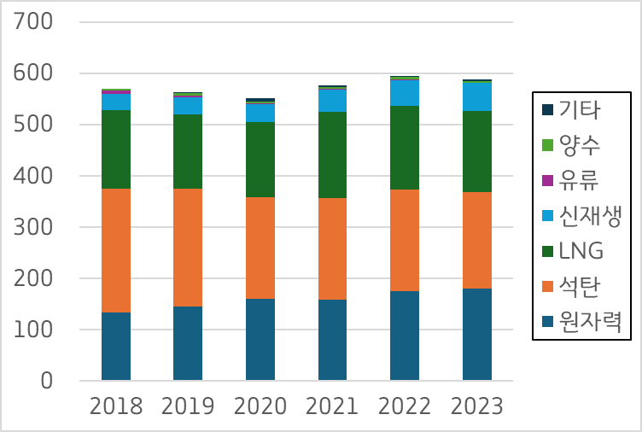
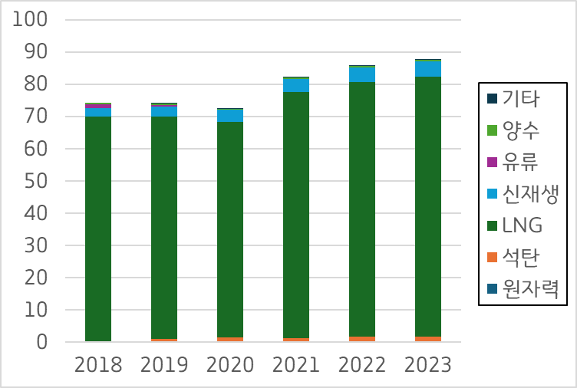
00
국내 및 경기도 전력믹스
전국 및 경기도 전력믹스
(2023년 발전량) 경기도 발전량은 87.7TWh로, 전국 발전량 (588.1TWh)에서 14.9%를 차지함.
(전국) 전국 전력믹스는 원자력과 석탄이 주를 이루고 있음.
(경기도) 경기도는 수도권 전력수요를 충당하는 주요 발전 지역으로, LNG 중심의 전력공급 구조를 갖고 있음.
전국 전력믹스
경기도 전력믹스
(TWh)
(TWh)
LNG 라벨

Slide 8
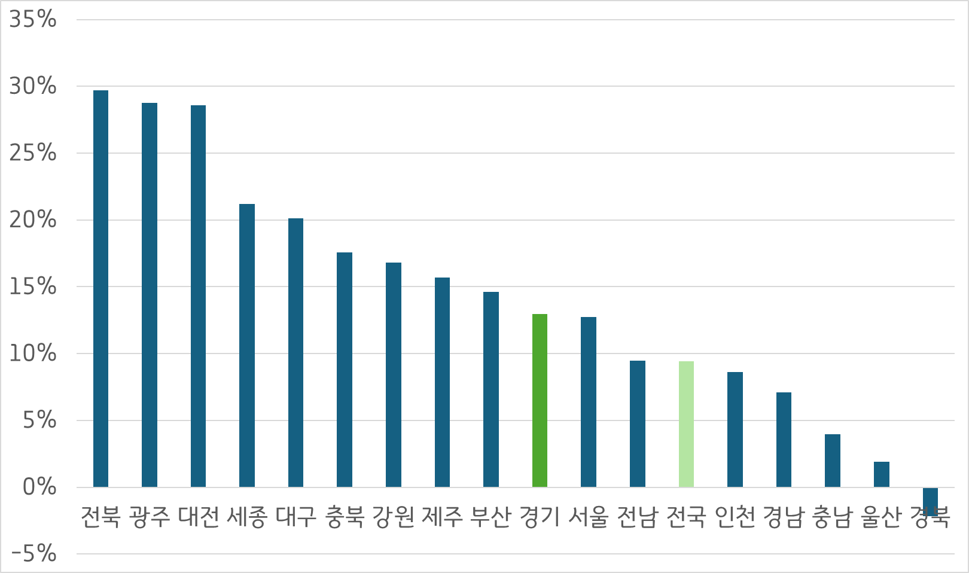
00
경기도 신재생발전 현황
잿
(2023년 발전량) 경기도 발전량은 87.7TWh로, 전국 발전량 (588.1TWh)에서 14.9%를 차지함.
(전국) 전국 전력믹스는 원자력과 석탄이 주를 이루고 있음.
(경기도) 경기도는 수도권 전력수요를 충당하는 주요 발전 지역으로, LNG 중심의 전력공급 구조를 갖고 있음.
신재생에너지 발전량 연평균 증가율 (2014-2023)

Slide 9
00
REEE100
RE100 ppt 슬라이드 추가

Slide 10

감사합니다

